Slide 1
AI問診系統
組員:馮少迪 林建忠 姜岱昀 傅玄堯

Slide 2
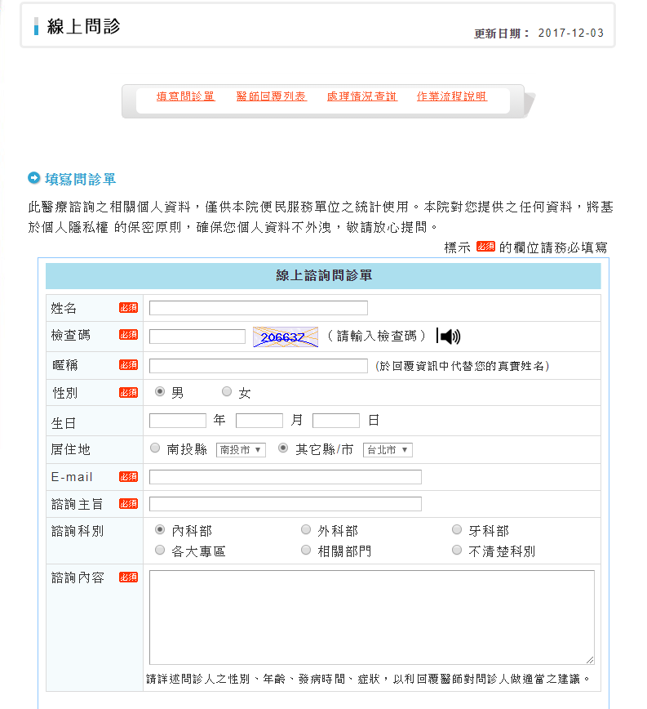
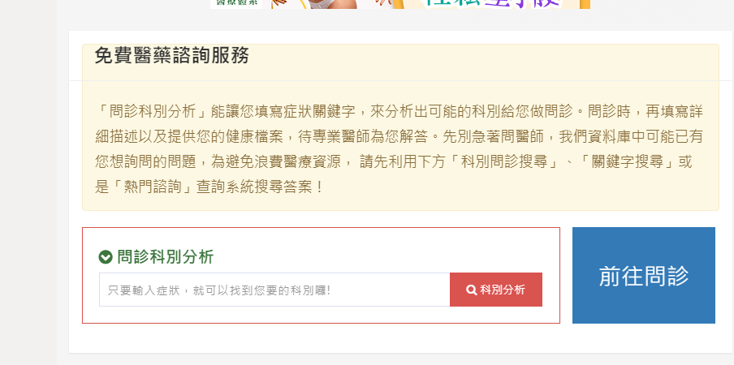
現今的線上問診系統
現在的線上問診系統多是在用文字跟圖片上傳作為判斷依據

Slide 3
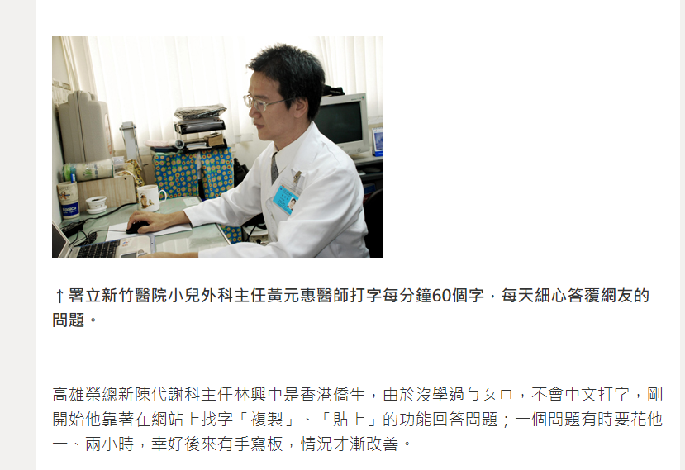
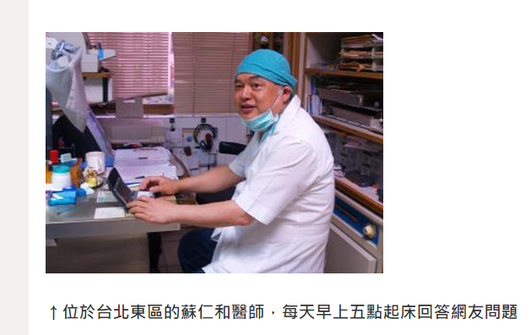
醫師的時間配合難或是不熟輸入
而且大部分時候要等對線上的醫生有時間才能用文字回答

Slide 4
線上問診的積極目標
大多數移動醫療公司都選擇通過簽約外部兼職醫生，為使用者提供醫療諮詢服務。使用者有尋醫問診需求時可以在平臺上留言，然後等待回覆。
但在就醫問診這件事上，等待耗費的不只是時間，更是使用者的好感度，而且有時候就醫問題是等不及的。
移動醫療要提供的是“送醫上門”服務，不能變成“等醫生空時回覆”。

Slide 5
AI人工智慧
如果用AI人工智慧作為主體或著是輔助醫生可以大大的提高問診的效率跟準確度 進而讓更多人接受更優質的服務
醫師長時間工作後又要回答問題容易疲勞而出錯或上傳的照片不夠清楚
省錢提效發展出AI醫生

Slide 6
AI問診
RNN（循環神經網絡）由一個節點組成。它被饋送數據然後將結果輸出回自己，並繼續這樣做。像LSTM（長期短期記憶）這樣的突破使它在記憶過去發生的事情和隨時間發現模式以使其下一次猜測有意義時變得聰明起來。

Slide 7
目標
希望能以人工智慧做出線上問診系統 不以傳統的文字為主體 想用語音AI來跟病人互動 能夠深度的紀錄跟病人講得多句話來作判斷 不再是只以上一句來回答 最後告訴病人 可能的病症 及該看的門診科目
另外想再結合影像及圖片辨識功能 可以更精準的分析病人的問題及症狀來提供建議的門診及掛號 就像是肚子痛的部位有上下左右可能是不同的器官 或是手腕跟手臂是不同的病狀但同樣都是手部
在更進一步也許能跟醫生做協議在有空時跟病人視訊來回答複雜的病狀

Slide 8
影像分析
CNN在影像識別方面的威力非常強大，許多影樣分析的模型也都是以CNN的架構為基礎去做延伸。

Slide 9
AI問答方面及判斷
以AI語音助理來跟病人做交流 能夠深度紀錄病人之前講的每句話來分析並能以大數據來取的病人的病歷及家族病史來做精準的判斷
如果病人能指出不適的部位來讓攝像鏡頭紀錄就能更精準的判斷

Slide 10
運用方面
例如中風可以從四肢跟溝話中判斷
用於養老院或是有老人住家提供: 跌倒跟醫療判斷，並通知眷屬
在醫院能設立AI問診螢幕在大廳讓到醫院的病人使用並幫助掛號
在家裡的電腦上能夠取用筆電的鏡頭來做部位的判斷 或者是跟有空的醫師做線上視訊交談 之後再幫助線上掛號
手機上也能取用手機的自拍鏡頭來做辨識 也能跟醫師做視訊交談 和線上掛號

Slide 11
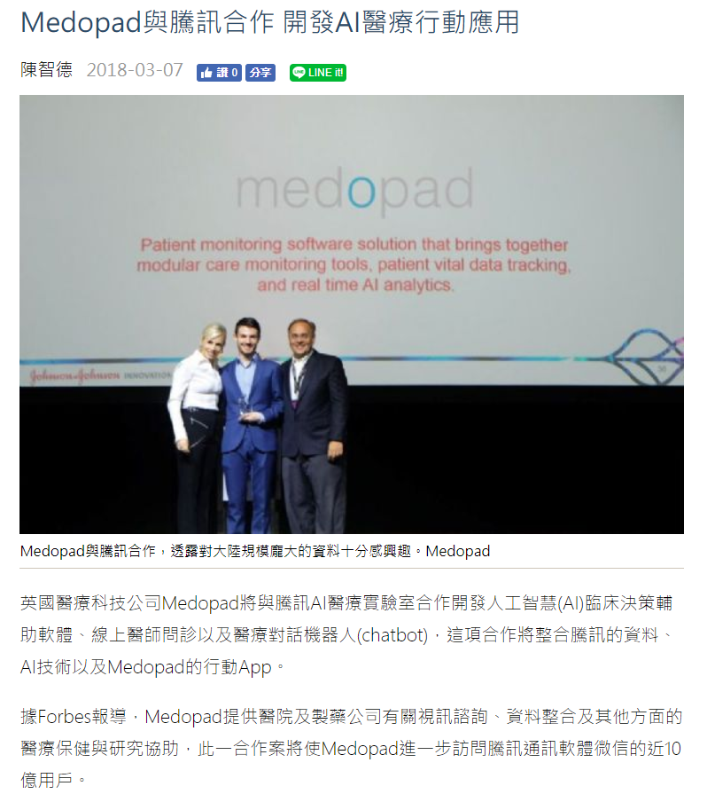
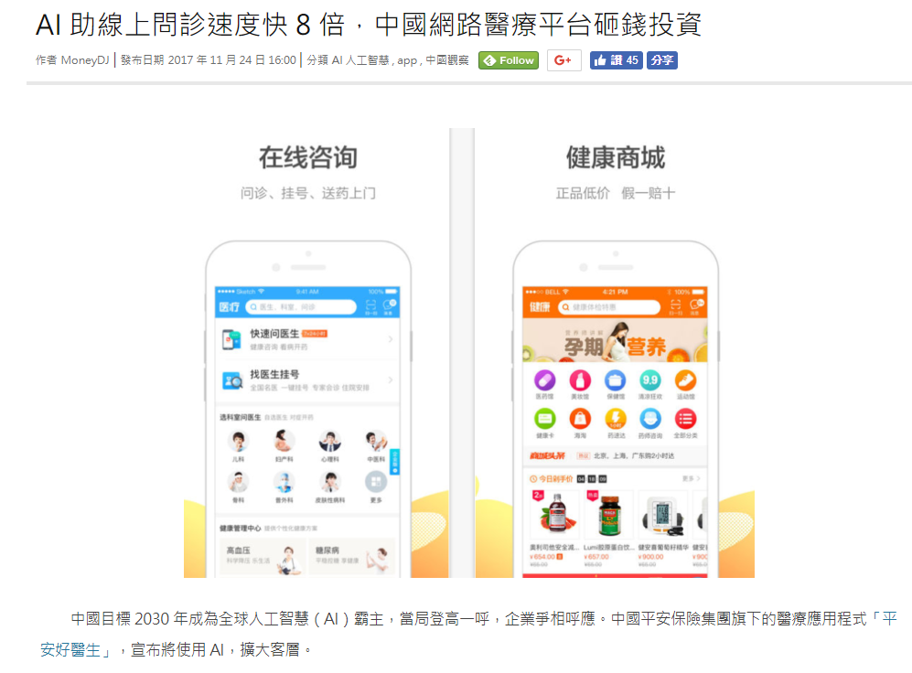
相關的研究及計畫

Slide 12
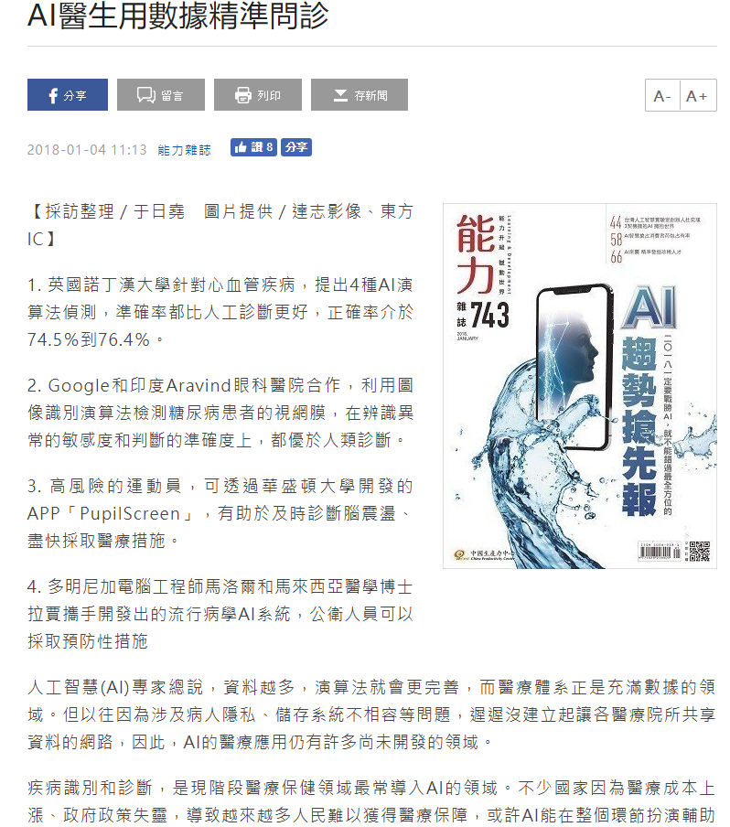
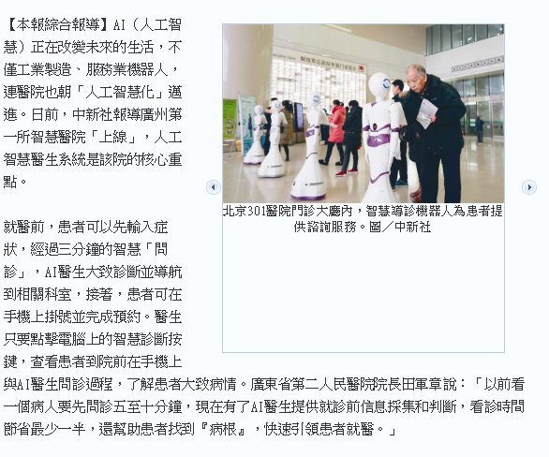

Slide 13
